Slide 1

TECHNIQUE
OPTIMIZATION
RUNNING
AGENT
Peter Ovcharov f.n.:45805

Slide 2
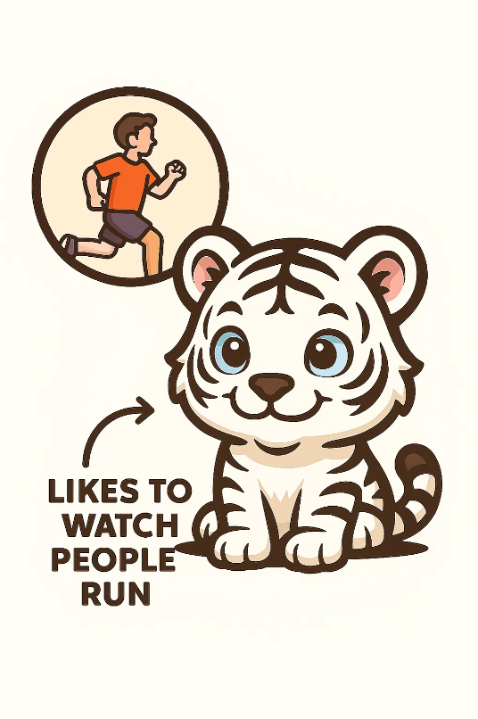
WHAT IS TORA?
RAG Aгентна система
Използва ‘domain-specific’ знания
Размишлява върху данни,
зависещи от запитването на потребителя
Оценява своите разсъждения
Структирира лесен за разбиране отговор

Slide 3

WHAT DOES TORA KNOW?
- Знания от научни статии и данни на потребителя
- Съхраняват се в ChromaDB векторна база данни
- При получаване на въпрос от потребителя, се извличат сегменти съдържащи релевантни данни

Slide 4

TEXT EXTRACTION
Данните се извличат от статии за биомеханика и физиология при спортисти практикуващи тичане
(Главен източник са проучванията на STRYD, достъпни от различни платформи
https://help.stryd.com/en/ https://learn.stryd.com https://blog.stryd.com Understanding-Running-Effectiveness-Steve-Palladino )
Поради спецификата на данните (научни статии) се налага запазване на ‘важни сегменти’, върху трях НЕ трябва дирекно да се прилага summarization!
Целта е да се запази структурата на данните в сегментите, тъй като тя влияе на семантиката

Slide 5

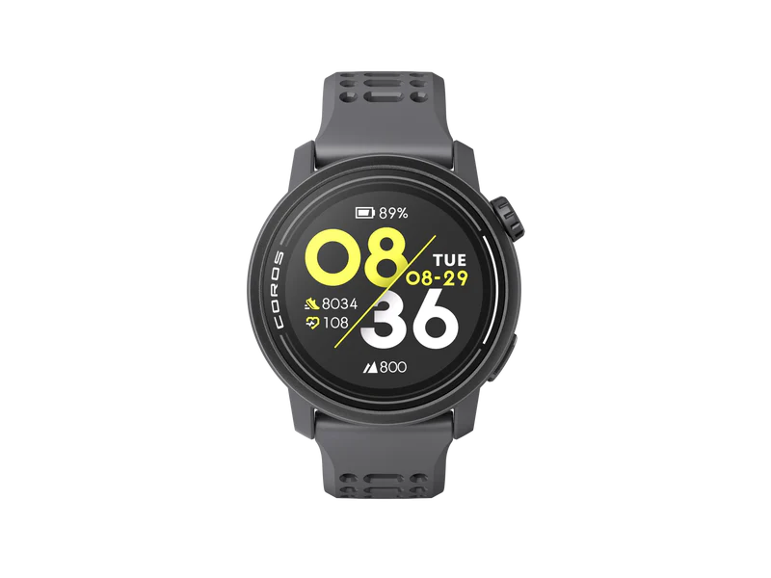
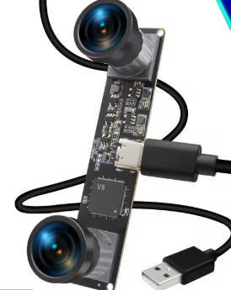

PERSONALIZED ATHLETE PROFILE
- Oсновните метрики при тичане и физиологичните данни на потребителя са извлечени от системата COROS
- видео материял с 210fps global shutter stereo camera
- с помощтта на модел за разпознаване на пози (human pose estimation), се извличат и кодират характеристиките на механиката на потребителя
- кодирането позволява да се прилагат изследванията на STRYD

Slide 6
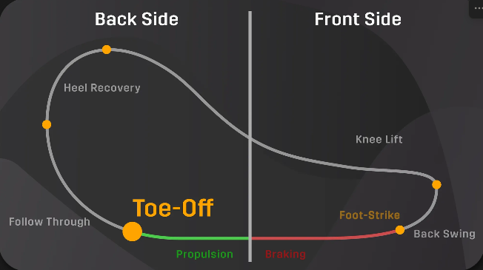
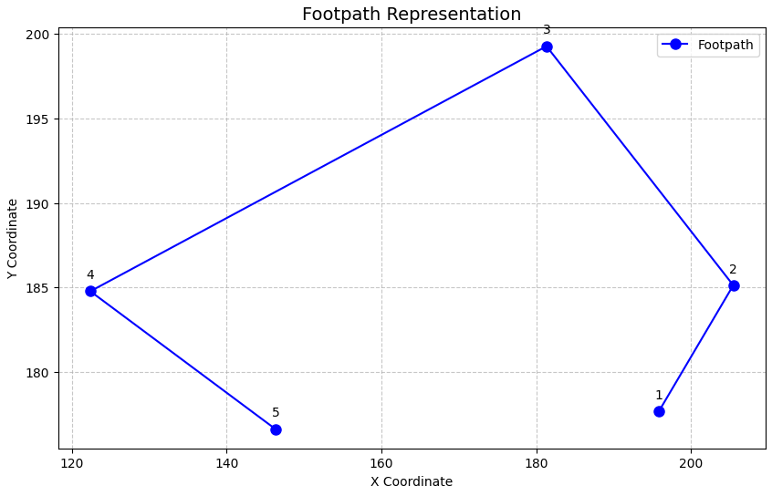
STRYD FOOTPATH RESEARCH ↔ USER’S MECHANICS

Slide 7

TAG-AWARE-SUMMARIZATION
Извличане на текстовите данни
Сегментиране
Всеки сегмент се покрива с таг, който описва съдържанието
В ChromaDB за влагането се използват таговете
Съдържанието се съхранява като метаданни
<Peak-Follow-Through>
Peak Follow Through
Location: The yellow dot on the far left, halfway up the "Back Side."
Description: This represents the point of maximum rearward extension of the foot after it leaves the ground. A point further to the left indicates a longer "back-kick" or follow-through.
</Peak-Follow-Through>

Slide 8
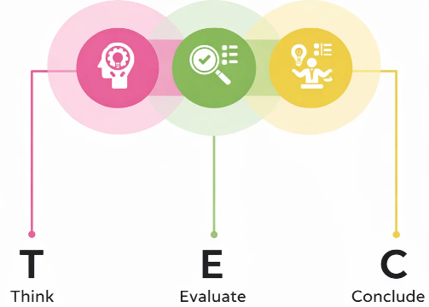

HOW DOES TORA THINK?
Използва R-E-D модел за разсъждения
REASON (THINK):
Извличане на данни + генериране на начален отговор
EVALUATE:
Проверка за логическата свързаност и релевантност
DRAW CONCLUSIONS:
Генериране на заключение

Slide 9

TORA IN PRACTICE

